Slide 1
Smart Systems
Tommy de Nooijer
Timmy de Nooijer
Steven Dijcks

Slide 2
De Uiteindelijke Opdracht
Microcontroller keuze
Video en foto’s kunnen maken
Draaien van de camera
Communicatie protocol
Design complexiteit
Keuze van voeding

Slide 3
Taakverdeling
Tom: Hardware
Tim: Camera & Documentatie
Steven: Software

Slide 4
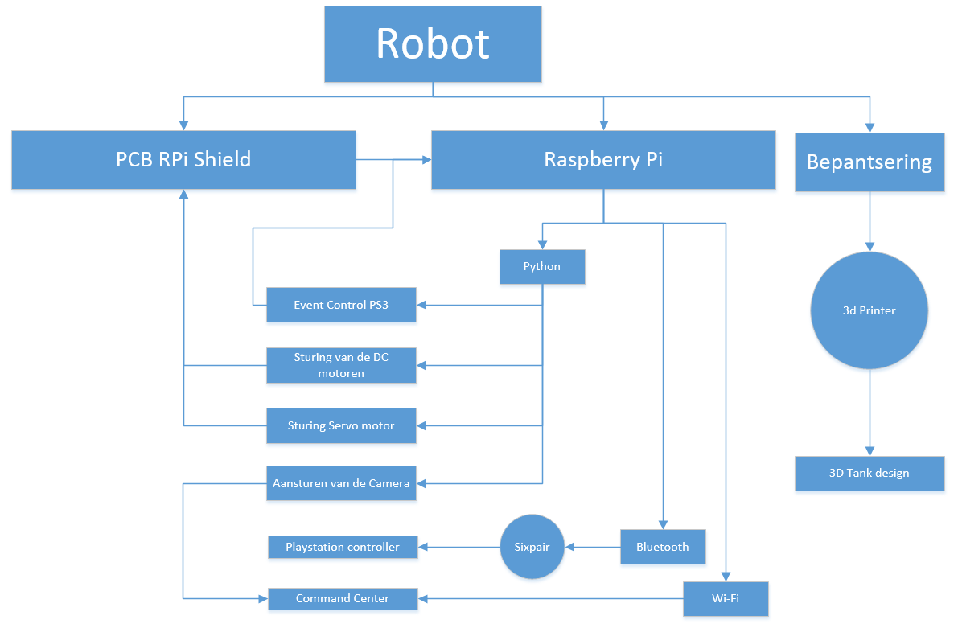
Analyze

Slide 5
Feedback Sprints
Code vaker pushen naar Github

Slide 6
Hardware
Tommy de Nooijer

Slide 7
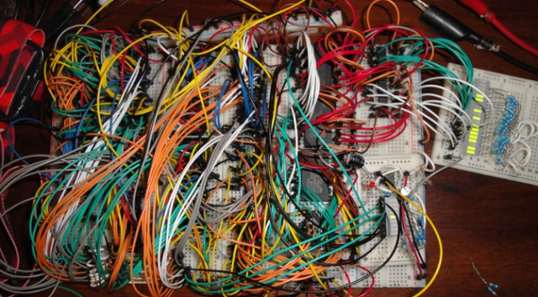
Componenten PCB Design
H-Brug L293D Chip
Voeding (DC-DC Buck-converter)
Header, screw terminals & powerswitch

Slide 8
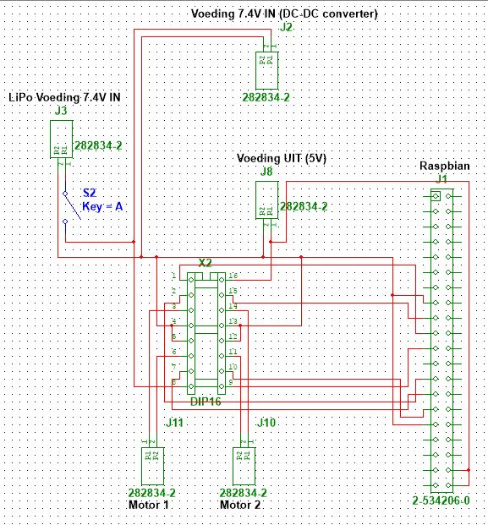
Multisim

Slide 9
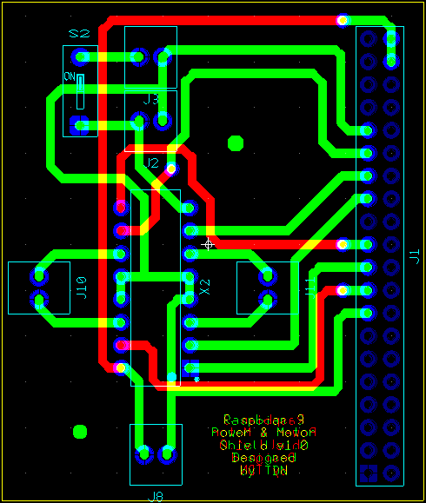
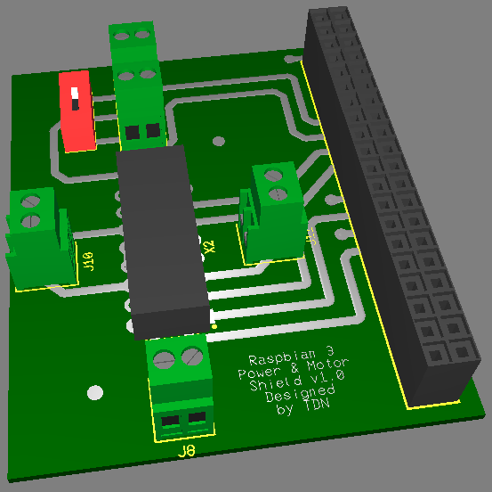
Ultiboard

Slide 10
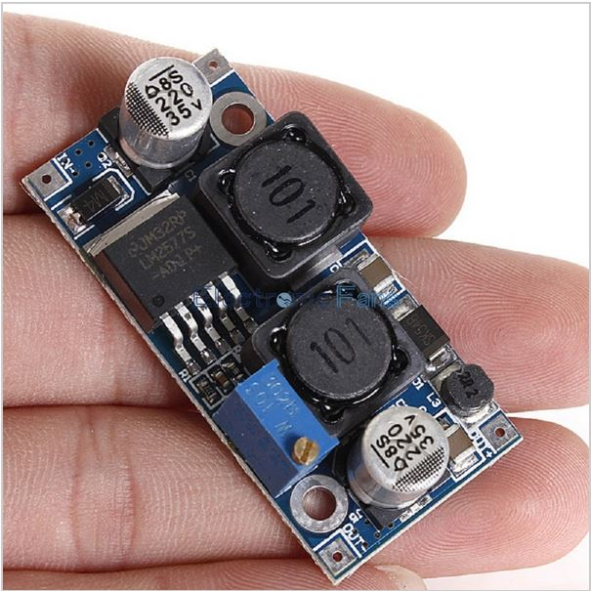
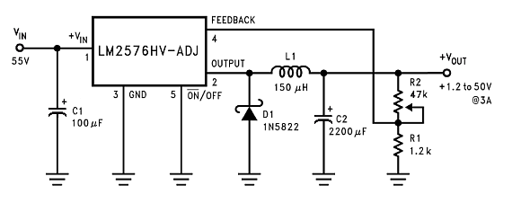
PCB + Rpi Voeding

Slide 11
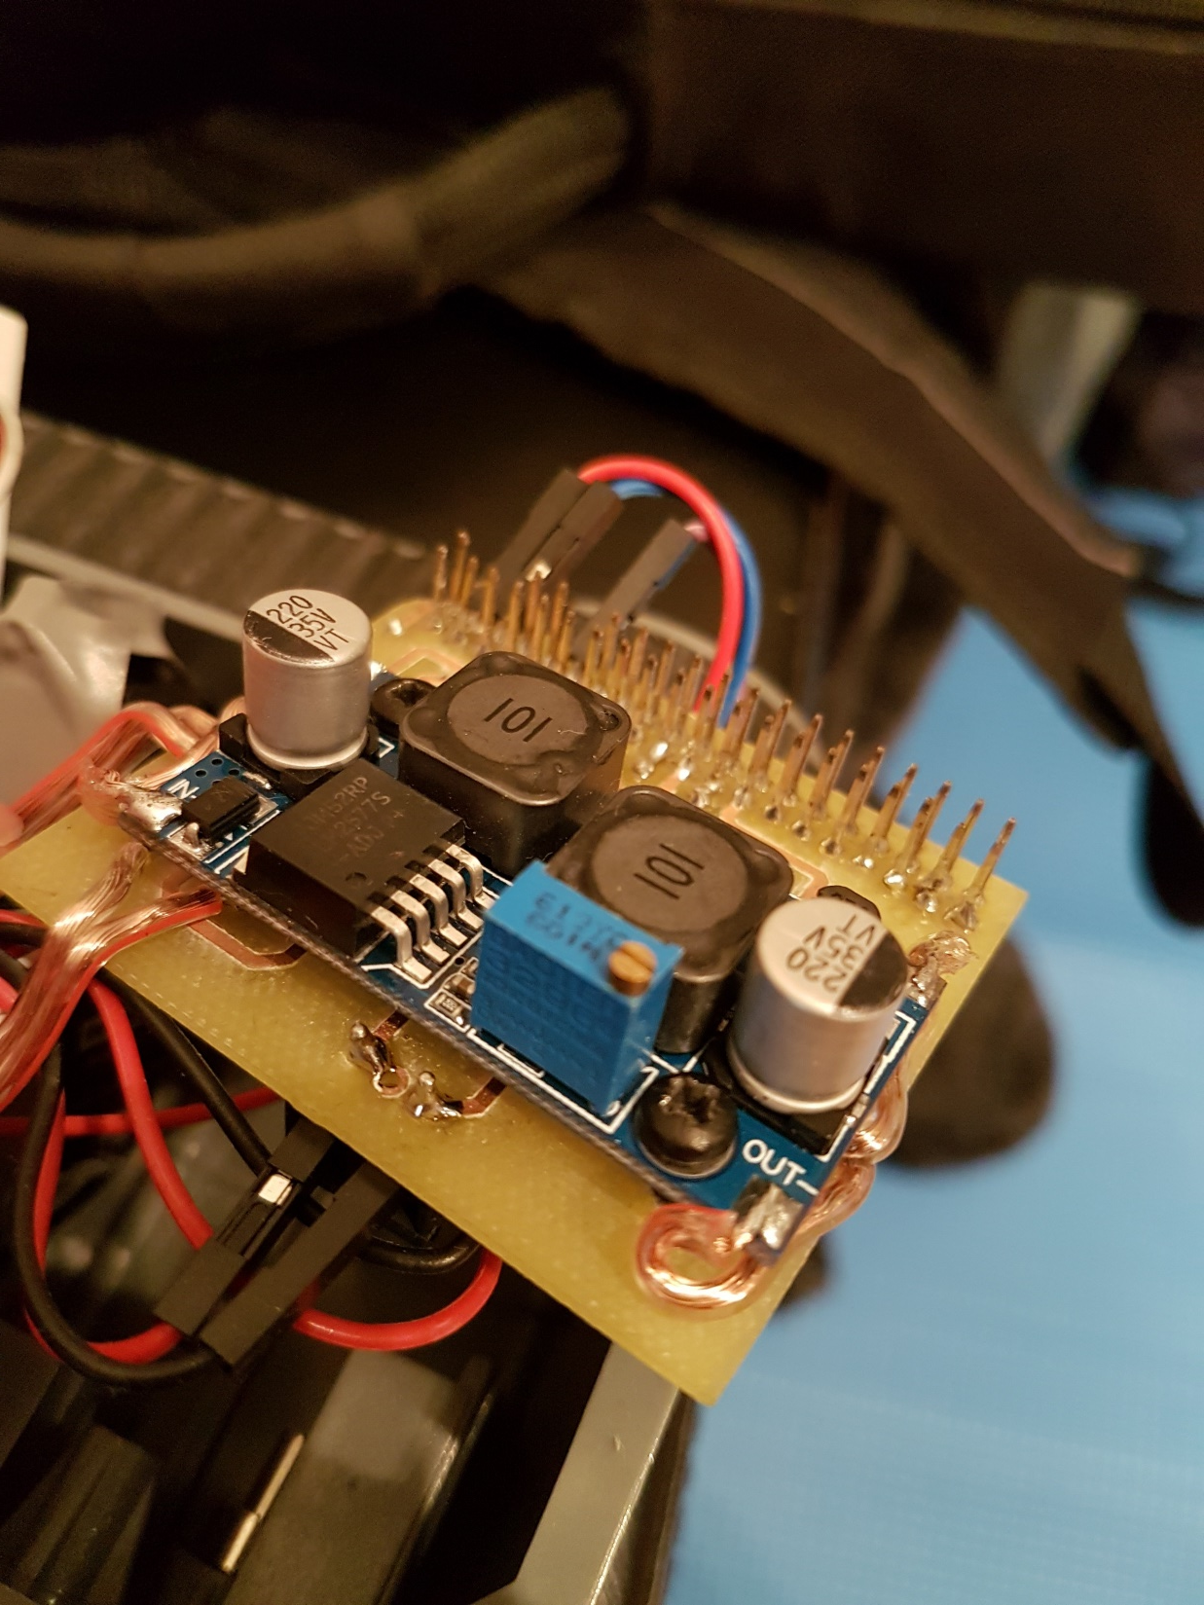
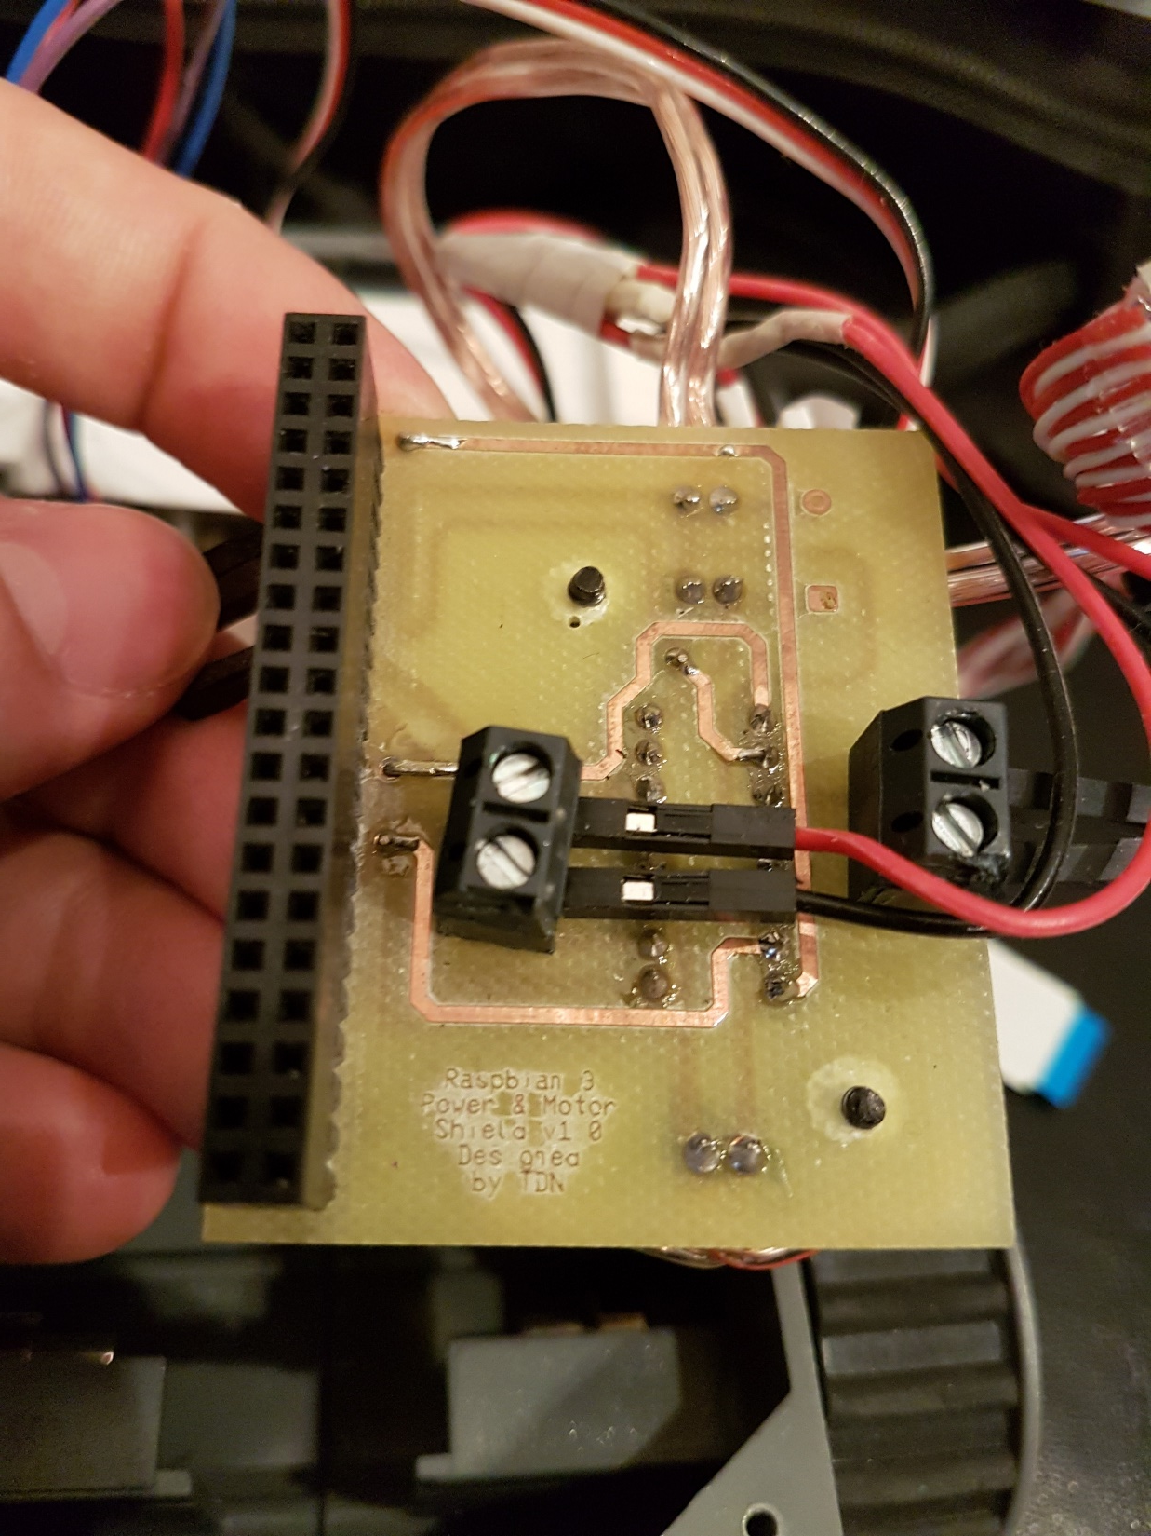

Slide 12
Camera
Timmy de Nooijer

Slide 13
Start -
mjpg_streamer -i "/usr/lib/input_uvc.so -d /dev/video0 -y -r 640x480 -q 95 -f 4 -l auto" -o "/usr/lib/output_http.so -p 8080 -w /usr/local/www -c user:id"

Slide 14
Script -
#! /bin/sh # /etc/init.d/mjpg_streamkick # Carry out specific functions when asked to by the system case "$1" in start) echo "Starting mjpg_streamkick script" export LD_LIBRARY_PATH=/usr/local/bin mjpg_streamer -i "/usr/lib/input_uvc.so -d /dev/video0 -y -r 640x480 -q 95 -f 4 -l auto" -o "/usr/lib/output_http.so -p 8080 -w /usr/local/www -c user:id" & ;; stop) echo "Stopping webcam script" killall mjpg-streamer ;; *) echo "Usage: /etc/init.d/mjpg_streamkick {start|stop}" exit 1 ;; esac exit 0

Slide 15
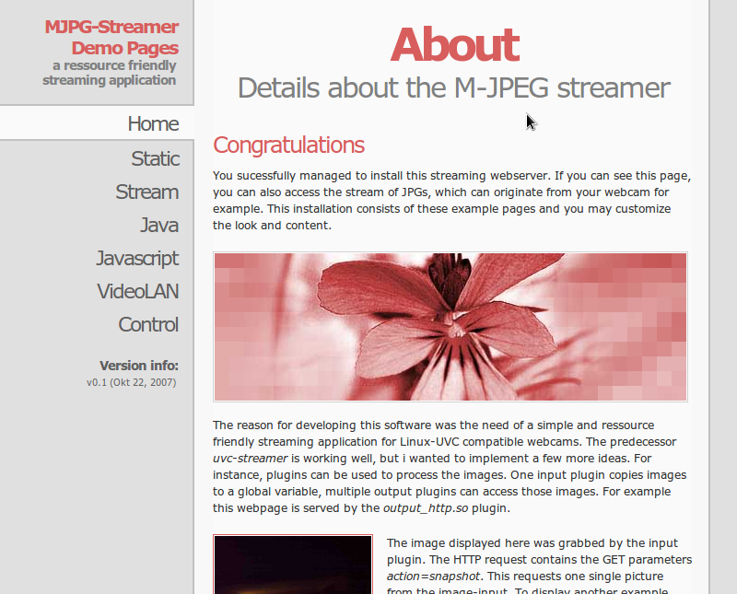
Uitvoeren -

Slide 16
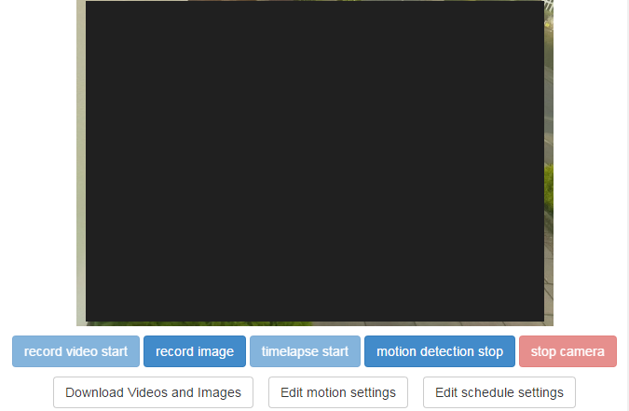
Interface -
start.sh starts the software
stop.sh stops the software

Slide 17
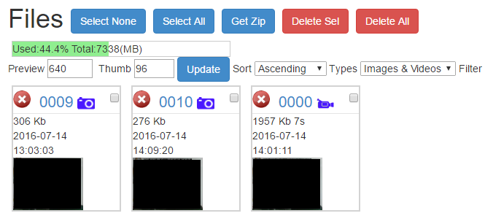
Interface -

Slide 18
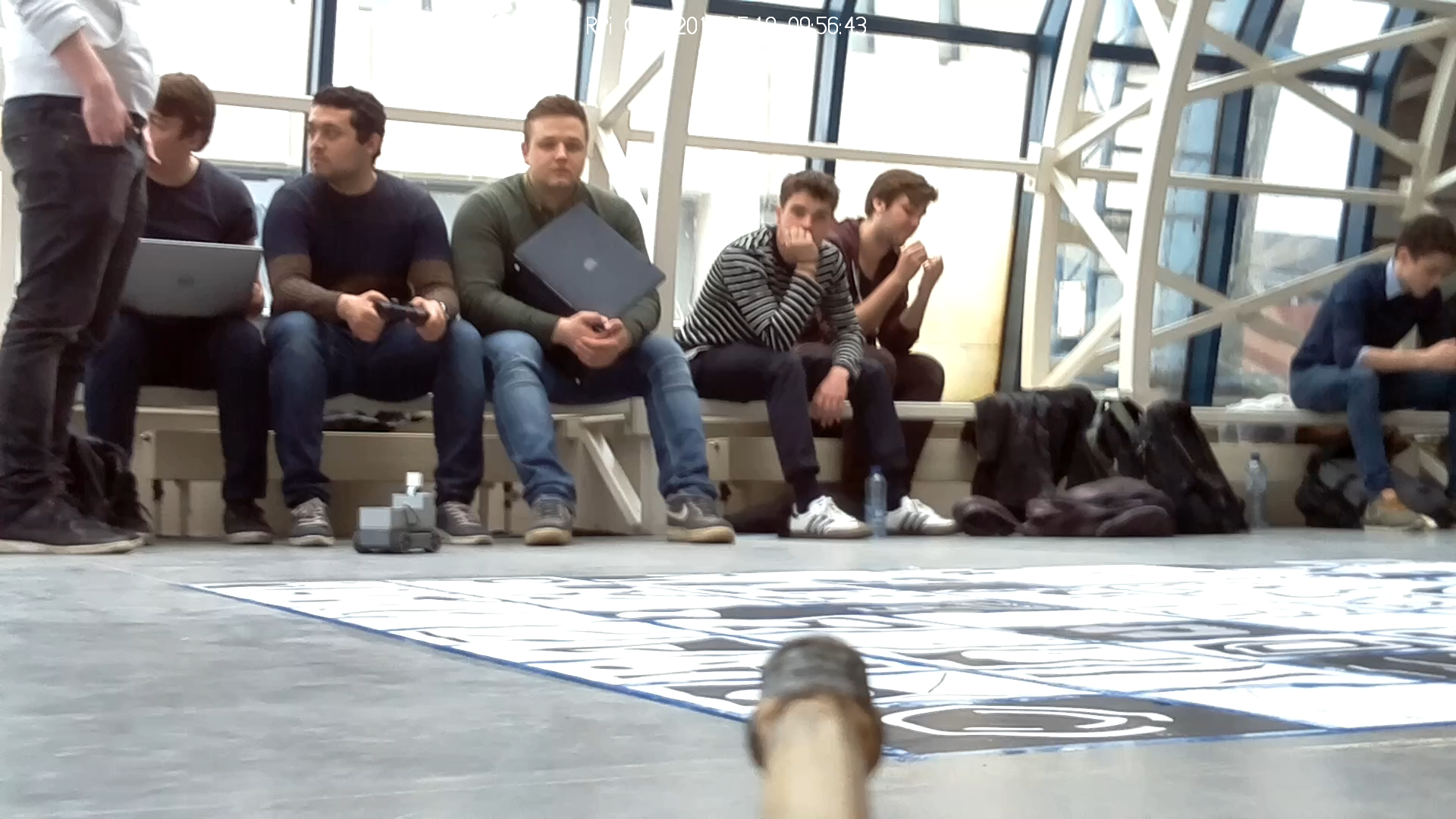

Slide 19
Software
Steven Dijcks

Slide 20
Checklist Software
High Level Script Environment
Basis functionaliteit rijden
Draadloze besturing via Bluetooth met een PS3 controller
Debug informatie op de Rpi
Servo draaien van de camera

Slide 21
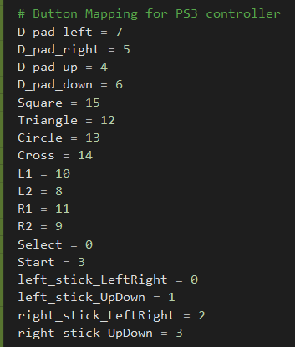
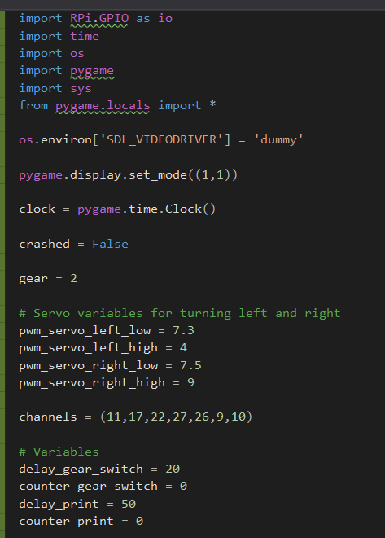
Variabelen

Slide 22
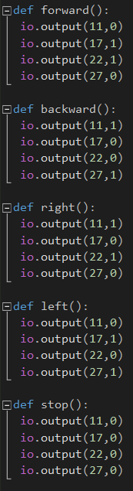
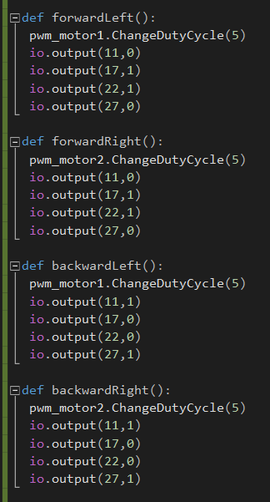
Basis Sturing

Slide 23
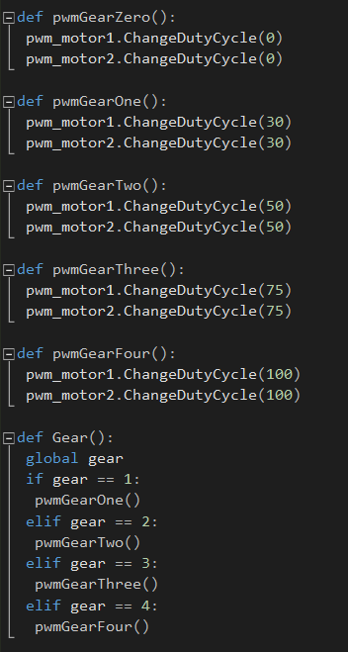
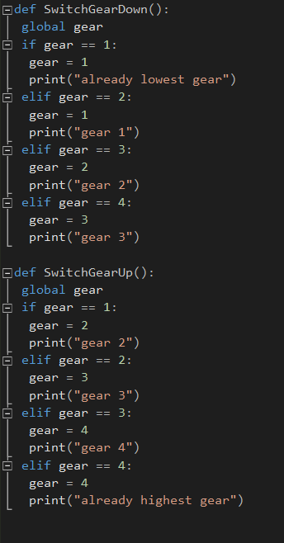
Gearbox

Slide 24
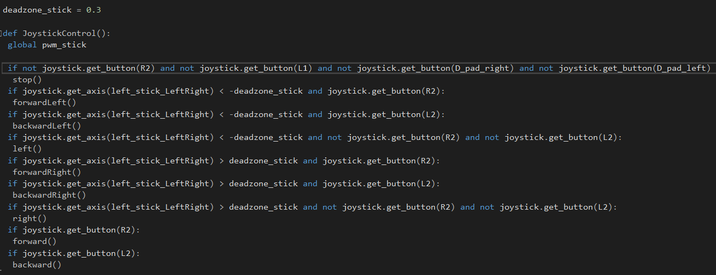
Joystick

Slide 25
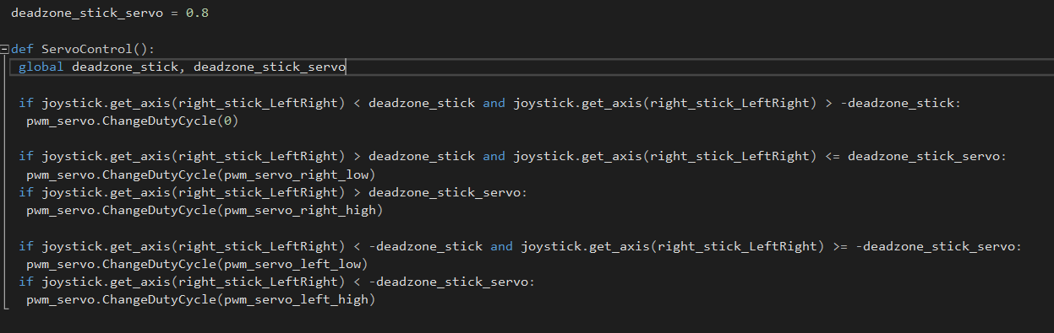
Servo Control

Slide 26
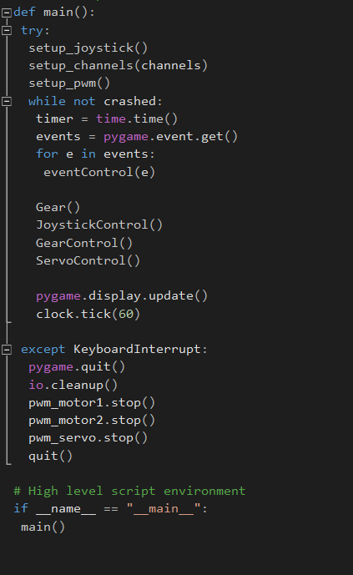
Main Script

Slide 27
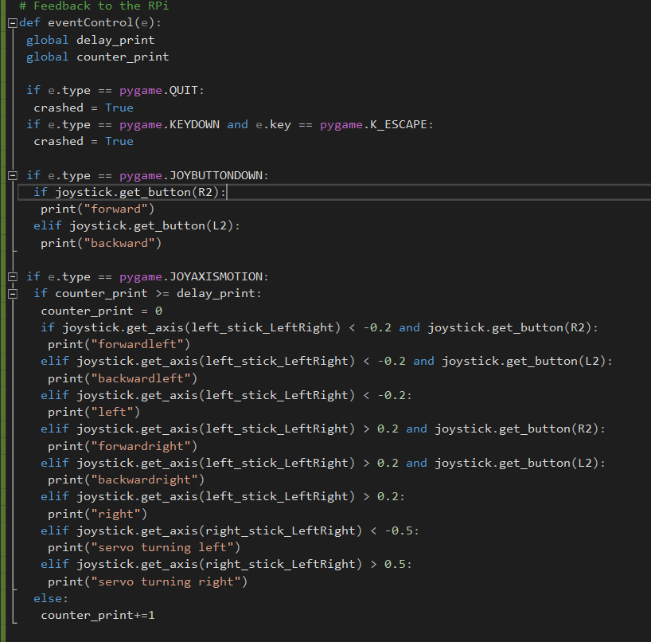
Debug Info

Slide 28
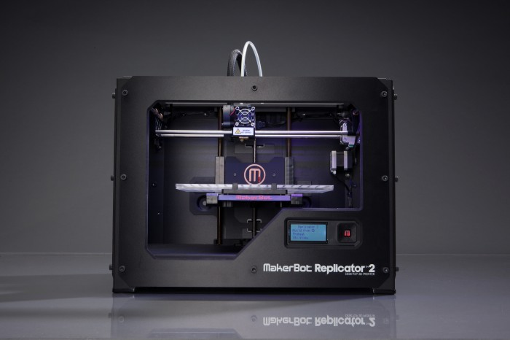
Design
3D-Printing

Slide 29
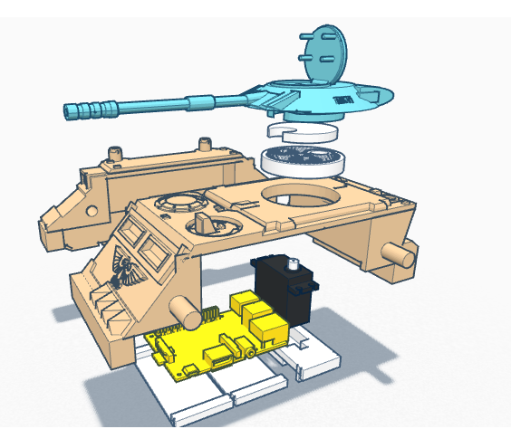
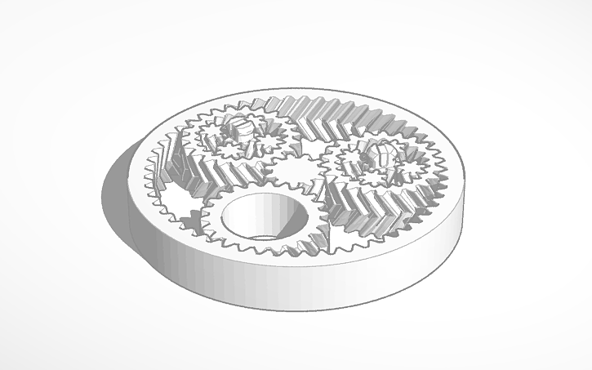
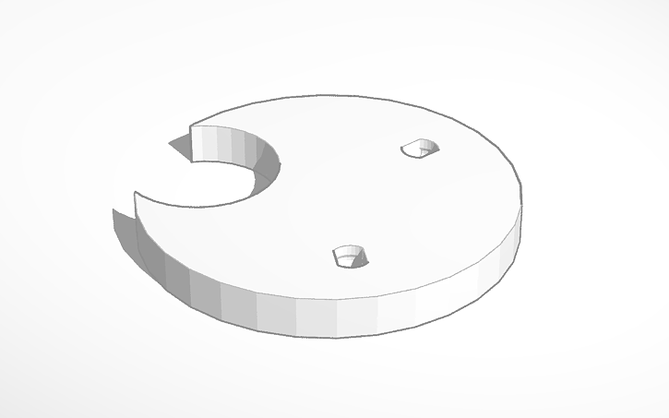
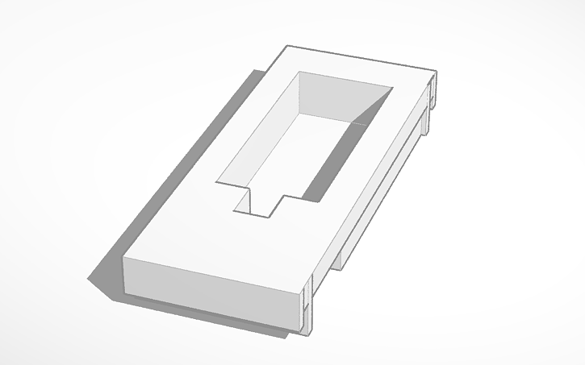
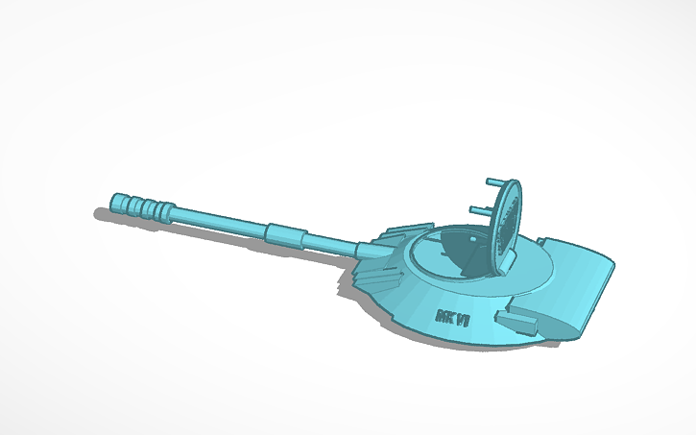
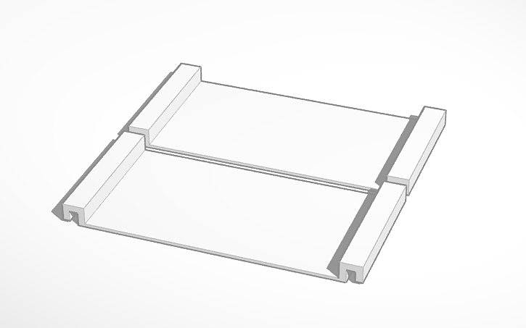
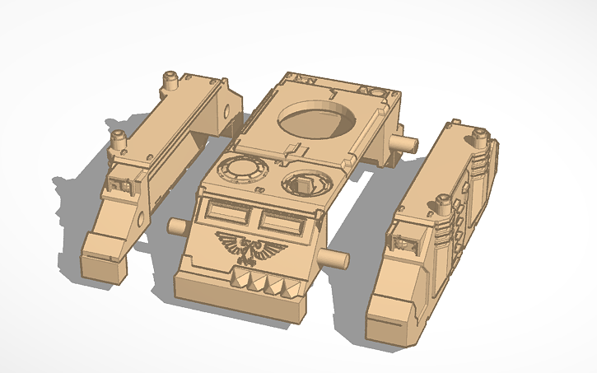

Slide 30
Bedankt voor uw aandacht!
DEMO
Nog vragen?
http://172.16.196.159/

